Slide 1
Чилі

Slide 2
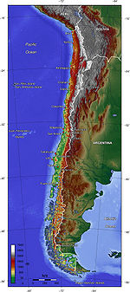
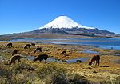
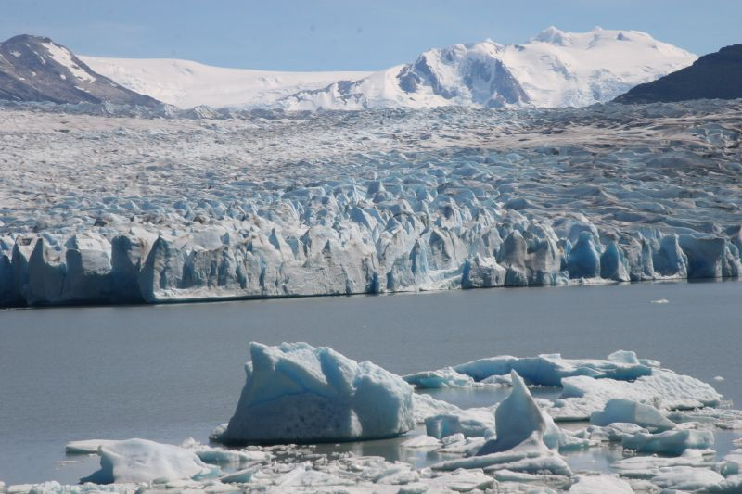
Візитка Чилі:
Столиця— Сантьяго де Чилі.
Площа - 756950 км².
Населення - 16,800 млн чол.
Офіційна мова — іспанська.
Грошова одиниця — чилійське песо.
Глава держави й уряду — Себастьян Піньєра з 2010 року;
Політична система — демократична республіка, що розвивається;

Slide 3
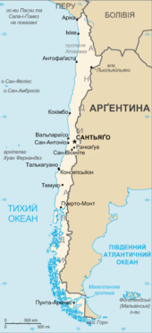
Географічне положення
Чилі - країна в Південній Америці. Межує на півночі з Перу, на заході і півдні омивається Тихим океаном, на сході за хребтами Анд розташовані Болівія і Аргентина. Через Магелланову протоку Чилі має вихід у Атлантичний океан. Чилі належать декілька невеликих островів в Тихому океані: острів Пасхи, острови Сала-і-Гомес, Сан-Фелікс, Амбросіо, група островів Хуан-Фернандес, острови Дієго-Рамірес біля мису Горн.

Slide 4
Історія Чилі:
Історія Чилі починається з часів заселення регіону близько 13 000 років тому. У XVI столітті почалося завоювання й підкорення територій нинішнього Чилі іспанськими конкістадорами, у XIX ст. чилійський народ завоював незалежність від колоніальної влади. Подальший розвиток Чилі аж до Другої світової війни зумовлювався спочатку видобутком селітри й дещо пізніше міді. Велика наявність корисних копалин призвела до значного економічного зростання Чилі, але також і до сильної залежності від сусідніх держав і навіть до воєн з ними. Після столітнього керівництва християнсько-демократичних сил у країні в 1970 році в Чилі прийшов до влади президент-соціаліст Сальвадор Альєнде. Путч генерала Августо Піночета 11 вересня 1973 року поклав початок 17-річній диктатурі в країні та призвів до радикальних ринкових реформ в економіці. Починаючи з 1988 року Чилі стає на демократичний шлях розвитку.

Slide 5
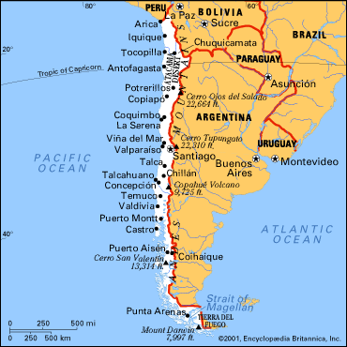
Адміністративний поділ:
Чилі поділяється на 15 регіонів, кожен з яких управляється спеціальним керівником, що назначається президентом. Кожен регіон поділяється на провінції, управителі яких також назначаються президентом. Кожна провінція ділиться на комуни — адміністративні одиниці третього рівня, що управляються спеціальними органами самоврядування — муніципалітети, керівників якого вибирає місцеве населення на 4 роки.

Slide 6
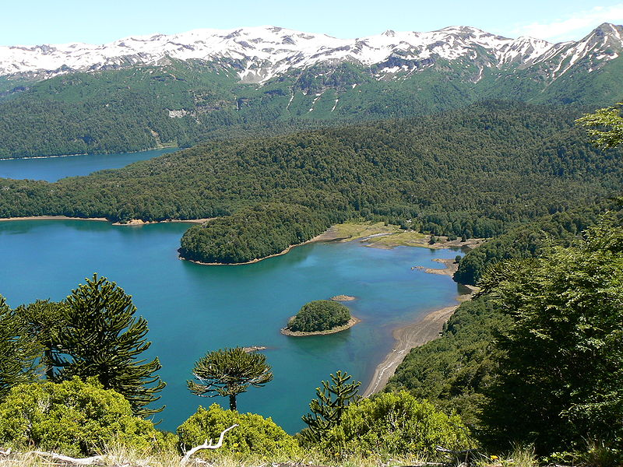
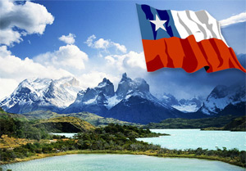
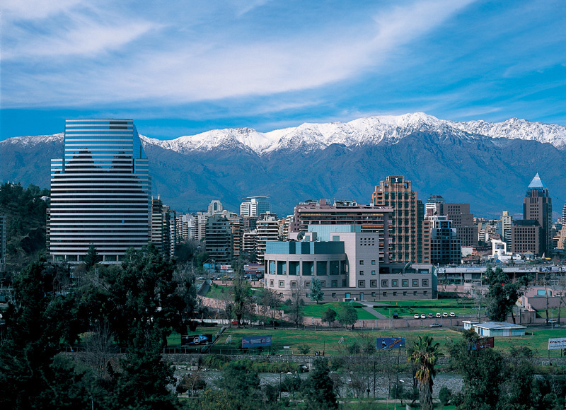
Природно-ресурсний потенціал
Чилі простяглося вздовж узбережжя Тихого океану на 4300 км. Його ширина 15-355 км. Країна — гориста. Хребти Анд сягають висоти 6910 м (г. Охос-дель-Саладо). Між хребтами лежить Поздовжня долина (Центральна пампа), що є головним економічним регіоном. У країні багато вулканів, часті землетруси. Долини і схили гір південної частини Чилі вкриті буковими і хвойними лісами. Між хребтами лежать короткі родючі долини. Острів Вогняна Земля, що знаходиться на крайньому півдні, — холодний, вітряний, вологий, відносно неродючий і використовується лише для випасу овець. У ріках риби практично немає, якщо не брати до уваги завезену форель. Країні належить багато островів як у прибережній зоні, так і в Тихому океані (о. Пасхи, о. Сала-і-Ґомес, о-ви Хуан-Фернандес та ін).

Slide 7
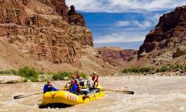
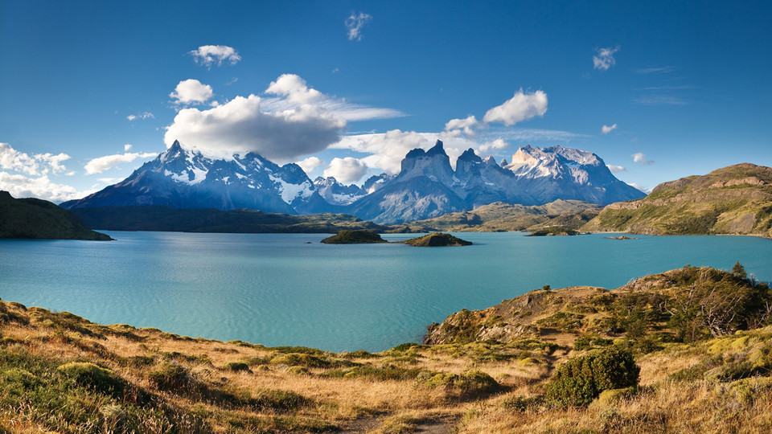
Мінеральні ресурси: нафта, природний газ(Посесьон, Данієль, Пехеррей, Спайтфул, Остіон) , кам'яне вугілля(Арауко, Вальдівія і Магелланової прот) , залізна й марганцева руди(Ламберт, Корраль-Кемадо та ін) , ванадій, мідь(Мідноносному поясі Південної Америки (40% світових запасів), свинець, цинк, кобальт, молібден, літій, ртуть, уран, золото, срібло, фосфорити, сірка, барит, миш'як, природна селітра (40% світових запасів), кухонна сіль, вапняки.

Slide 8
5 цікавих фактів про Чилі
1. Є багато варіантів того, звідки пішла назва країни Чилі. Навіть самі чилійці не можуть вибрати одну загальноприйняту версію. З теорії, назва пішла від мови племені аймара і позначає «місце, де закінчується земля» (що цілком логічно). За іншою – мовою кечуа – «холод» або «холодний». Але вже точно не з-за своєї форми – перцю чилі – як думає багато хто.
2. У Чилі немає нічого поганого в тому, щоб сидіти на землі / підлозі де завгодно.
3. Також цілком нормально входити в будинок, не знімаючи взуття, навіть якщо за вікном буря, гроза і ураган, а черевики мокрі й брудні.
4. Більш молоде покоління майже не читає. І не дивно: книги в Чилі стоять дуже і дуже дорого (за брошурку в м’якій палітурці можуть просити більше 500 дерев’яних).
5. 18 вересня – єдиний день у році, коли влада офіційно дозволяє пити в громадських місцях, через що там краще не з’являтися.

